Slide 1

VIÉ Vincent
ZAAFANE Rania
GUILLEMET Baptiste
ABÉLARD Charles

Slide 2
Contexte
Module cardio
Module cœur de LEDs
Module processing et acquisition de données
Module lecture et traitement de données
Conclusion
Sommaire

Slide 3
Une Start-up a comme projet de réaliser cardiofréquencemètre, cependant les prototypes du projet ont disparu.
Ils ont fait appel à nous afin de recréer leur projet.
Voici nos démarches et nos solutions:
Contexte

Slide 4
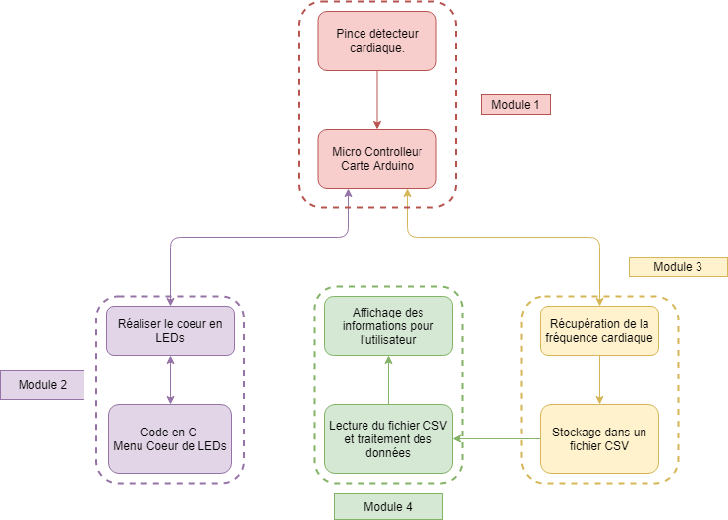
Schématisation du projet

Slide 5
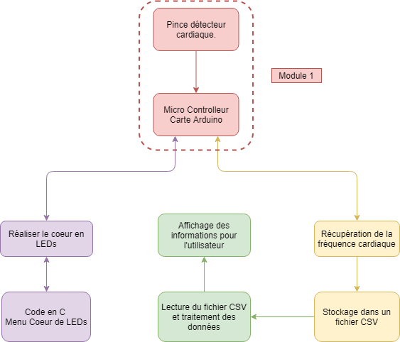
Module 1 : cardio
Objectif :

Slide 6
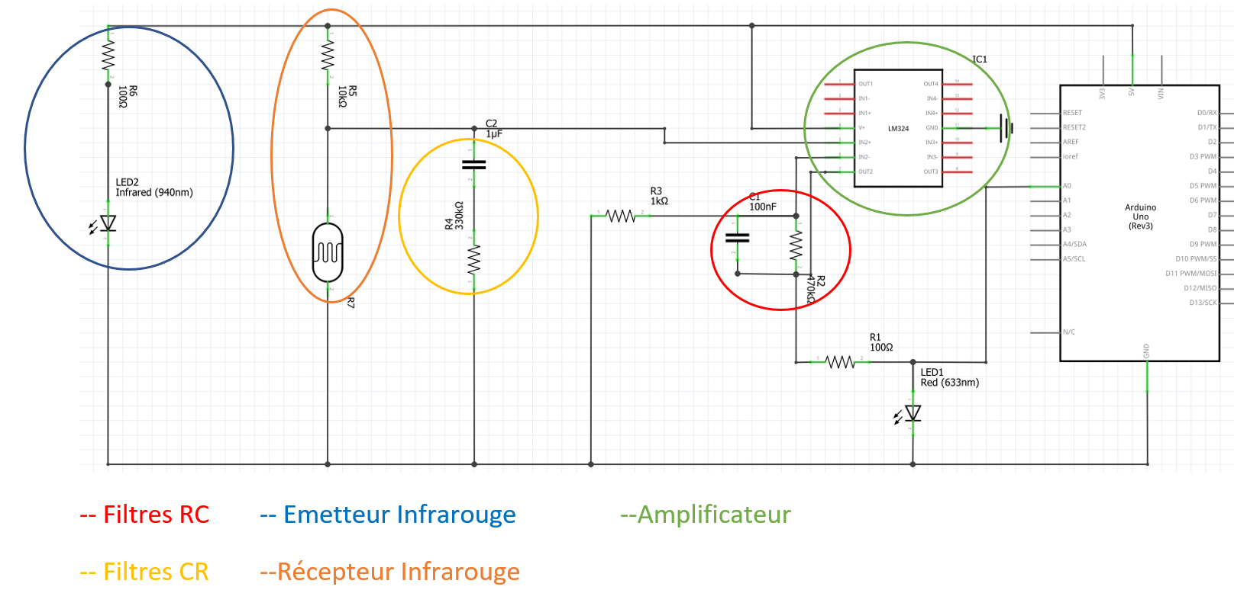

Slide 7
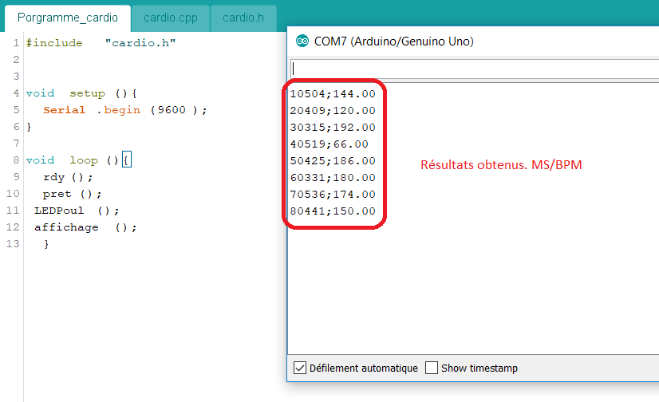

Slide 8
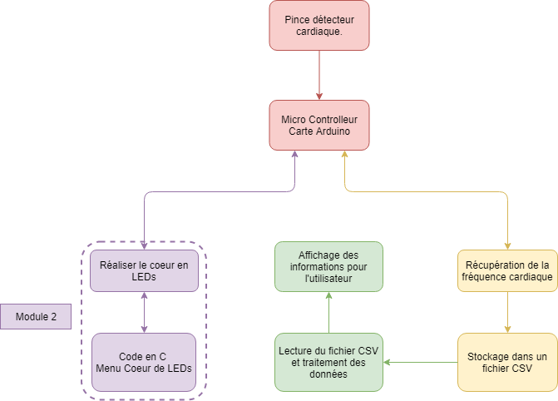
Module 2 : Cœur de LEDs
Objectif :
Construire un cardiofréquencemètre

Slide 9
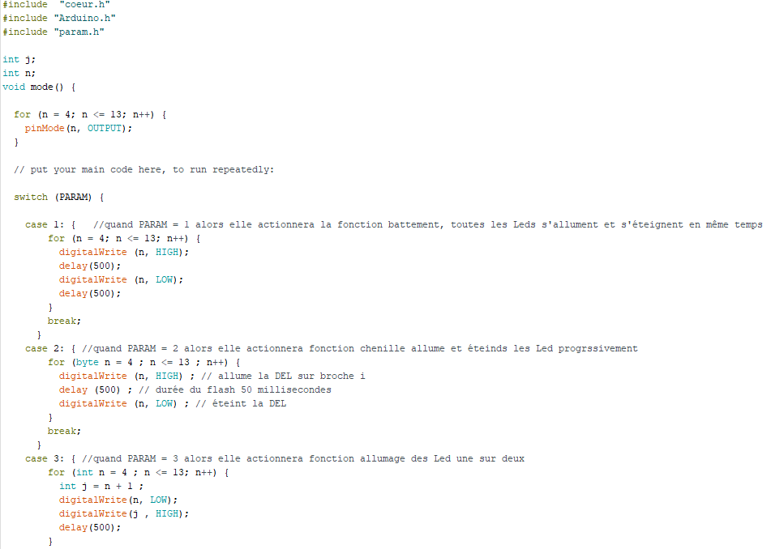
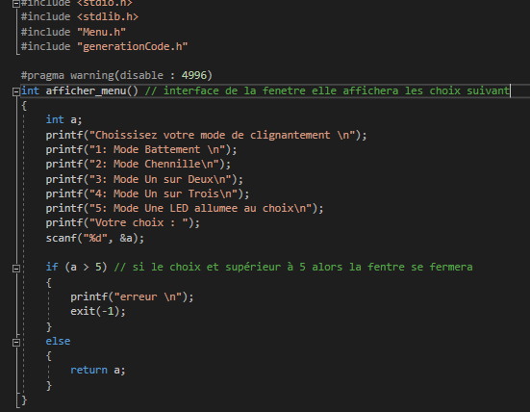

Slide 10
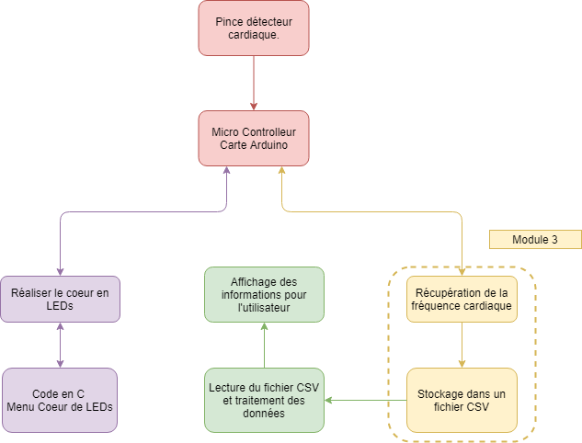
Module 3 : processing et acquisition de données
Objectif :

Slide 11
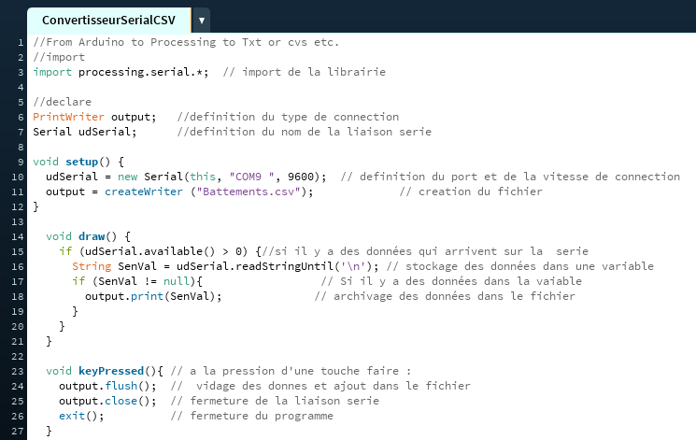
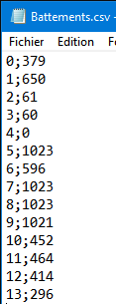
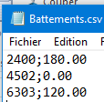
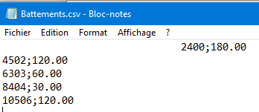
Module processing et acquisition de données
Secondes
Battements
Millisecondes
Battements

Slide 12
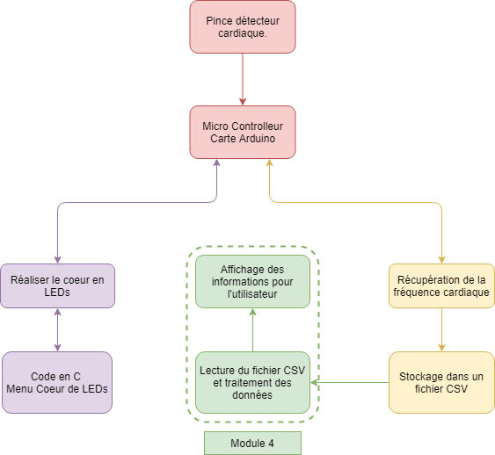
Module 4 : lecture et traitement de données
Objectif :

Slide 13
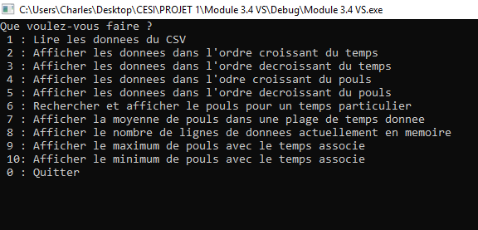
Module lecture et traitement de données

Slide 14
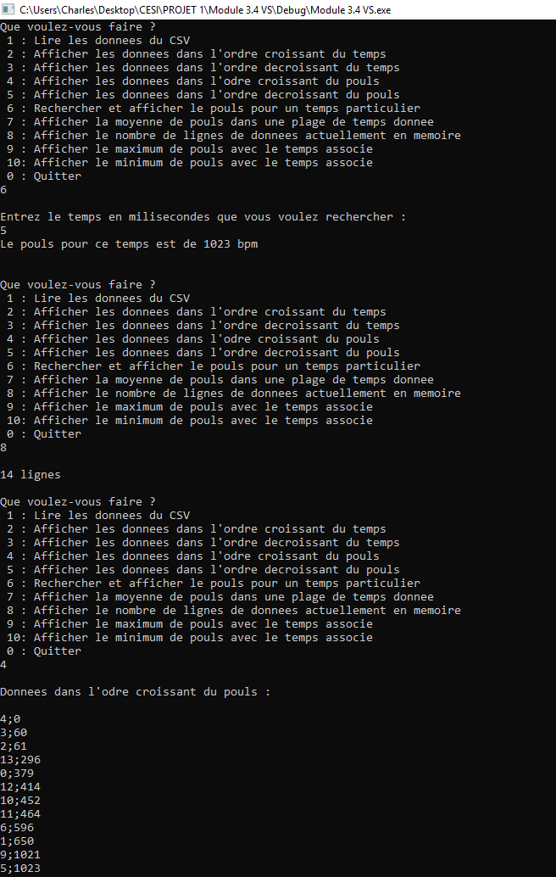
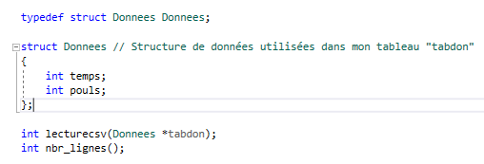
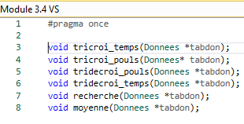
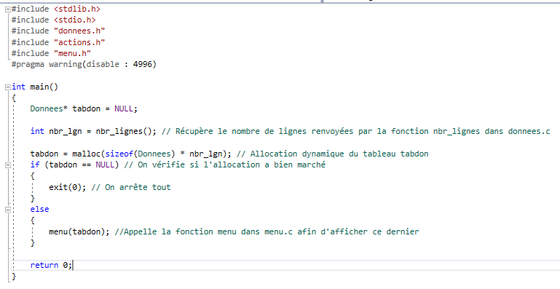
Module lecture et traitement de données

Slide 15
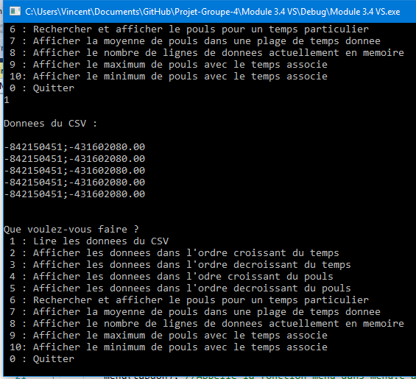

Slide 16
Conclusion

Slide 17
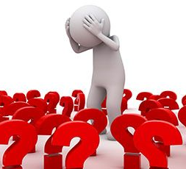
Des Questions ?

